Slide 1
不动产管理运营业务说明

Slide 2
项目概要
本项目旨在2020年日本东京奥运会所带来的经济增长周期内，灵活运用所管理的资产实现年均10%以上的收益目标。
所管理的资产以托管获得完全使用权的物业为主，物业的所有权归投资人。
运营方式以所管理的物业为核心开展，协同其他行业的合作伙伴提供增值服务
经营业务
商务用高级公寓短租、事务所、小型会议室、多功能会场、店铺租赁
24小时“无人值守”的安全管理，包括生体识别功能的门禁系统，摄像监视跟踪系统、移动终端轨迹跟踪，可满足常规安全要求
具备基本影音设备和软饮的多功能会场，可以满足各类团队活动的基本需求
二公里区域内各提供一家软饮轻食店和料理店，满足基本的商务活动需要
实现不同业态的潜在客户资源的共享，协同营销创造更多的商机

Slide 3
市场机会
2020东京奥运会潜在需求（不动产、观光、餐饮及零售服务业）
自2020年东京奥运会举办开始，日本将进入持续5至8年的旅游经济增长期，将会在观光、住宿、购物等方面有大量的需求（详细数据敬请参阅日本观光厅历年发布的《观光白书》）
不动产业，东京近5年房价持续年均增长4%以上，可供外国人租用的房源占总房源的20%，仍处于一房难求的状态，从而确保不动产管理公司的稳定盈利
观光旅行业，目前可以应对外国游客的持有日本国家资格的旅行业务管理者、通译、导游一直处于不足状态，优秀的旅行业从业者可以确保年收1000万日元以上
餐饮、零售等服务业，目前均在加大量储备擅长外国语的员工
在日华人生涯支援
在日华人在教育、生活消费、休闲、住宿等方面，目前也面临着很多困难，例如东京房源的80%以上是不出租给外国人的，房屋租赁信用度低，纠纷常现，“代购”市场鱼龙混杂，整体存在诸多问题
汇集各方资源，规模化经营，实现在日华人产业升级，从而创造大量就业机会，例如奥运经济营业支援系统平台的软件开发职位、呼叫中心服务、不动产经纪人、观光旅行咨询服务和导游、饮食服务、零售和配送服务、安保服务等

Slide 4
市场机会（续）
现状
在日华人企业大部分规模小，业态分布零散，规模小，多数处于行业生态链的底端，企业间协作关系薄弱，商业模式不完善，综合盈利能力很差
营销方式主要靠口碑，获客渠道狭窄，发展缓慢
在日本社会公众中，在日华人信用差，华人间互相欺诈行为常现
随着2020年东京奥运会筹备进入尾声，基础投资将逐步减少，在日华人聚集的IT派遣行业的需求将减弱，而不动产管理运营和旅行观光产业的需求将日渐增强，并且奥运会结束后仍将持续旺盛约5年以上
问题
不进则退！我们该如何迎接挑战？
公司规模小，资金实力不足，不想旁观奥运，如何参与奥运商机？
“鸡蛋不能放到一个篮子里”，如何分散经营风险？

Slide 5
“共享空间”项目的商业模式
不动产
统一服务平台
餐饮
观光
海外观光客
在日华人
IT
零售
Notes:
IT服务商
提供IT服务解决方案
统一营销平台研发
网络营销、媒体营销
数据分析
客户服务中心
旅行社
旅行计划设计
旅行资源开发
特色主题旅行计划设计
导游服务
旅行计划预约
导游服务
旅行计划结算
不动产中介
不动产情报整理与更新
不动产买卖
不动产租赁
不动产管理与维护
饮食店
提供特色的餐饮服务
提供网上预约服务
提供特色的餐饮品类
可以与旅行社进行业务衔接服务
提供免税商品服务
提供网上预约服务
提供正规渠道品牌商品
可以与旅行社进行业务衔接服务

Slide 6
商业模式
整合资源，优势互补，形成闭环的业务链
在各自既有业务（例如IT、不动产、观光、餐饮、零售）基础上，构建商业联盟，各业态间相互提携推荐客户，增强整体集客营销效果，从而提升盈利能力。
一体化管理与营销
构建统一的业务平台，通过会员系统实现客户共享，打破业种和地域壁垒的业务瓶颈，实现一站式全方位的服务体系。
诚信原则，优胜劣汰
秉持诚信与公平公正原则，更多采购优质供应商提供的服务
规模化效应，降低成本和经营风险
集合不同业态的优质服务商，提升综合竞争实力，促使客户在平台内采购不同服务，从而降低供应商的营业成本，提高利润率，进而降低经营风险

Slide 7
核心竞争力
统一品牌，标准化服务，规模化经营
集中优质资源，统一品牌营销，简化业务流程，降低获客成本
利用会员系统可以实现一条龙服务模式，形成闭环的消费生态圈
共享IT平台，实现各业务间的自动结算，大幅降低研发和运营成本
聚焦于优质商圈，切实满足客户的迫切需求
以秋叶原、新宿、品川、横滨等多条线路的交通枢纽站点为主，聚焦客户需求，以满足商务需求为目标进行资产的布局
在各商圈内，均设有SOHO工作室、高级公寓、专用事务所、共享事务所、共享会议室及多功能活动空间、图书室、自习室、以及商务洽谈空间，满足客户各类需求

Slide 8
盈利模式
整体投资收益年均目标10%以上
基本服务，收益目标4%
根据日本政府白书数据，未来10年，楼面市价预计每年上涨2%以上
SOHO公寓、专属工位、专属办公室等，租赁年均收益4%
增值服务，收益目标4%
共享工位、共享会议室
多功能活动空间
商业服务，收益目标4%
图书阅览室、预约制自习室
名品电商
咖啡吧、轻食餐饮
商业活动，资源对接（人才、技术、项目）
SOHO
高级公寓
基本收益
专用事务所
共享办公室
共享会议室
多功能活动空间
超额收益
商贩、轻食餐饮用店铺

Slide 9
技术实现
利用先进技术实现智能化管理
基于阿里云实现国际化统一的管理平台、实现远程监控与管理，大幅降低运营成本
大数据、人工智能、物联网、移动互联网的整合实现智能管理
安全性
以生体识别（人脸识别与手指静脉二重标记）标记用户、并赋予权限
便利性
利用终端APP可自行预约服务、订单确认、结算与清算
利用终端APP可实现电梯、门禁、灯光、空调、窗帘系统自动授权与控制
运维自动化
管理系统可自动协调供应链、实现备品的按需供应
管理系统可实现清扫机器人与保洁员、安保执勤的协同作业

Slide 10
东京都内多用途商用楼投资分析
可托管楼宇优选标准
满足新抗震标准，楼面每平方比参考均价70万日元
完全使用权，空间布局可以灵活分割，顶层可商住两用
距离JR电车站步行10分钟以内
钢结构钢筋混凝土、箱型基础（有地下室）、电梯、自动门
地上1层可用于开设店铺
占地面积80㎡以上，楼面面积60平方米以上

Slide 11
投资分析（东京）：秋葉原・汤岛・上野

Slide 12
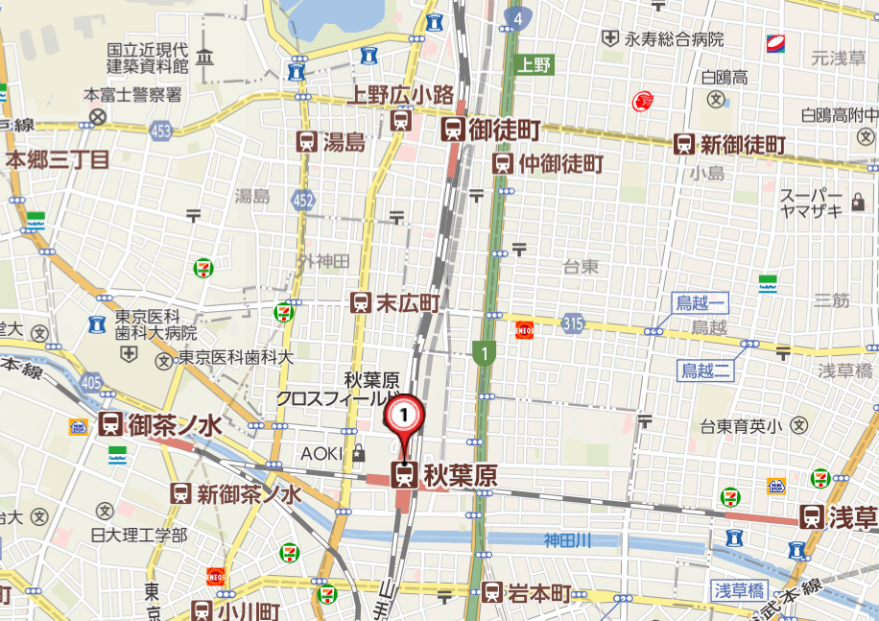
精选物件
物件2：台東区上野３－５－６
1991年3月
地下1階付地上8階建9室
2.498億円
物件3：台東区台東2丁目２６－６
1989年7月
RC5階建5室 3.29億円
物件5：台東区鳥越1丁目１４－２
2018年8月
RC4階建8室 2.298億円
物件4：千代田区神田和泉町１－３－６
1999年10月
SRC4階建 3.68億円
物件6：千代田区神田佐久間町4丁目９
1979年10月
地下1階地上6階18室 3.4億円

Slide 13
基本信息
 | 物件1 | 物件2 | 物件3 | 物件4 | 物件5 | 物件6
価格 | 8480 | 24980 | 32900 | 36800 | 22980 | 34000
住所 | 元浅草1丁目 | 上野３丁目 | 台東2丁目 | 和泉町1丁目 | 鳥越1丁目 | 神田佐久間町4丁目
権利 | 所有権 | 所有権 | 借地权 | 所有権 | 所有権 | 所有権
土地面積 | 39.17 | 61.14 | 173.99 | 58.3 | 79.98 | 142.97
延床面積 | 182.6 | 317.92 | 652.56 | 195.9 | 232.97 | 501.91
構造 | 铁骨地下1階地上5階 | 铁骨地下1階地上8階 | RC地上5階 | 铁骨地上4階 | RC地上4階 | RC地下1階地上6階
築年数 | 1991年12月 | 1991年3月 | 1989年7月 | 1999年10月 | 2018年8月 | 1981年1月
エレベーター | 1 | 1 |  | 無 | 無 | 1
大江戸線新御徒町 | 3 |  |  |  | 5
日比谷線仲御徒町 | 8 |  | 3
山手線御徒町 | 13 | 5 | 5
山手線秋葉原 |  | 8 | 10 | 6 |  | 6
総武線浅草橋 |  |  |  |  |  | 5
日比谷線秋葉原 | 8 |  | 3 | 3
銀座線末広町 |  | 4
現状 | 空室 | 賃貸中 | 賃貸中 | 賃貸中 | 新築 | 賃貸中
表面利回 |  | 4.43% | 6.38 | 6.68%

Slide 14
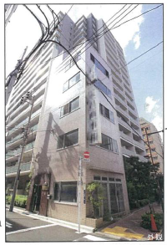
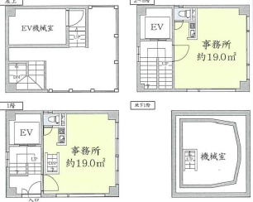
物件１

Slide 15
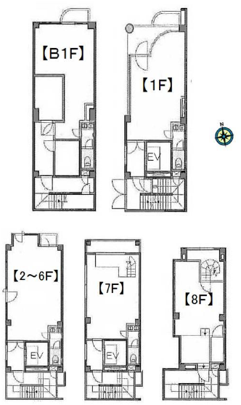
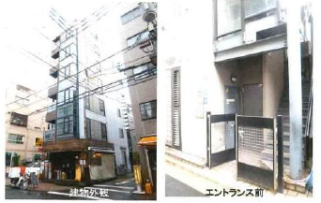
物件２

Slide 16
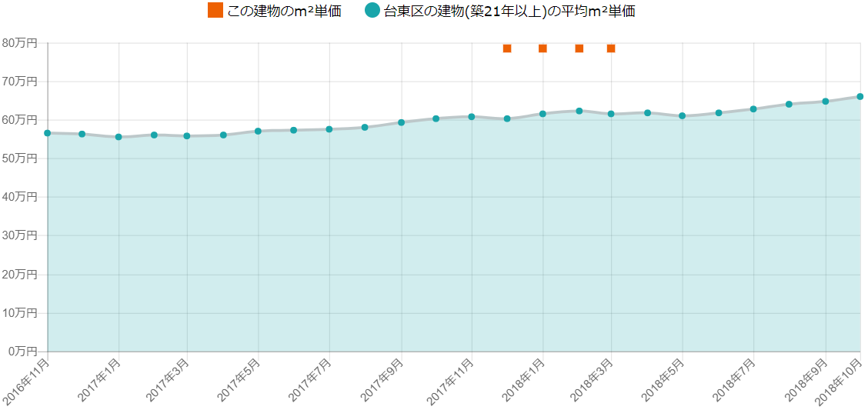
物件２毎平方メートル単価

Slide 17
物件2価格評価
市价评估
该楼报价2.498亿円
该地域每平方单价约65万円、建筑面积317.92平方米，预想市价2.066亿円
 | 公寓 | 事务所 | 店铺
每10平方米月租（万円） | 3 | 4 | ５

Slide 18
物件2 想定満室賃貸収益
 | 面積 | 想定賃金１ | 想定賃金２ | 想定賃金３
地下1階 |  | ４ | ４ | ６
地上1階 |  | ２０ | ２０ | ２４
地上２階 |  | １２ | １６ | １６
地上３階 |  | １０ | １２ | １６
地上４階 |  | １０ | １２ | １６
地上５階 |  | １０ | １２ | １６
地上６階 |  | １０ | １２ | １６
地上７階 |  | ６ | ８ | １２
地上８階 |  | ６ | ８ | １２
毎月総額 |  | ８８ | １０４ | １３４
表面利回り |  | ４．２％ | ５％ | ６．４３％
仮定価格24980万円

Slide 19
物件2
市价评估
该楼报价2.498亿円
该地域20年楼龄的建筑每平方米楼面单价约65万円、建筑面积317.92平方米，预想市价2.0665亿円

Slide 20
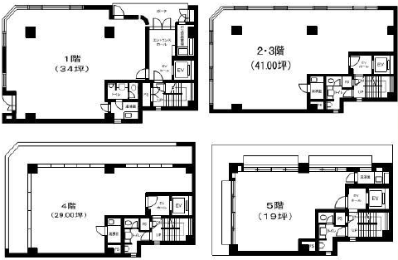
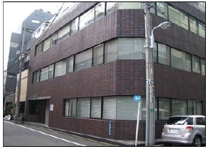
物件３

Slide 21
物件3
市价评估
该楼报价3.29亿円
该地域20年楼龄的建筑每平方米楼面单价约60万円、建筑面积652.56平方米，预想市价3.915亿円

Slide 22
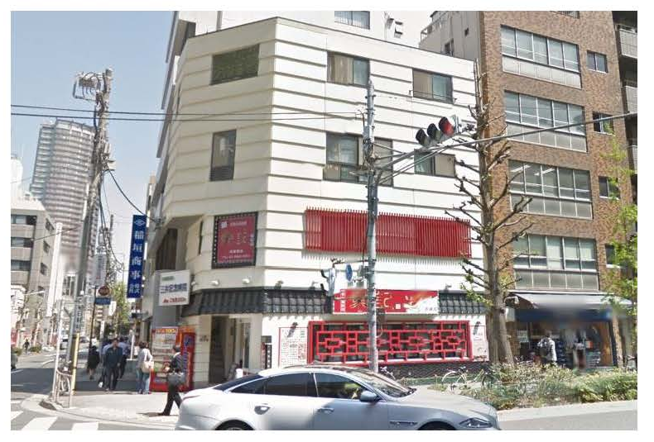
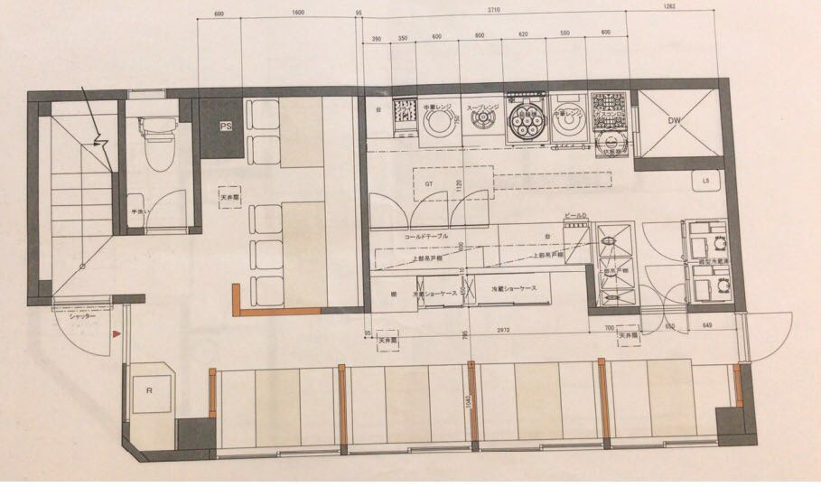
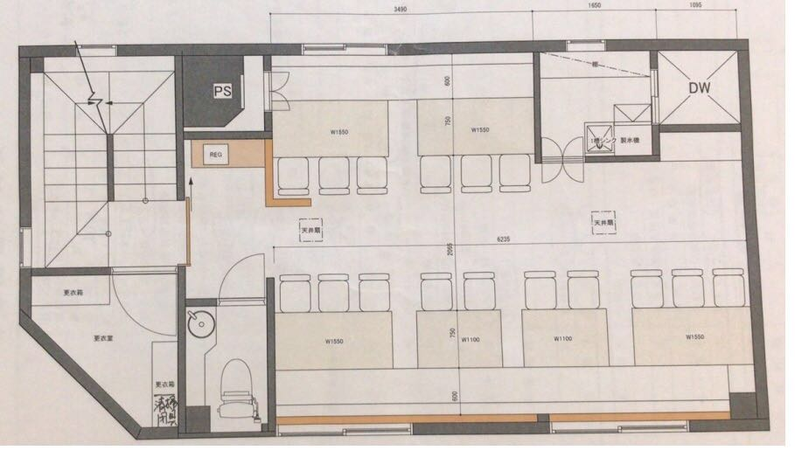
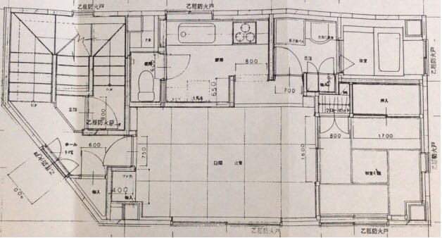
物件４

Slide 23
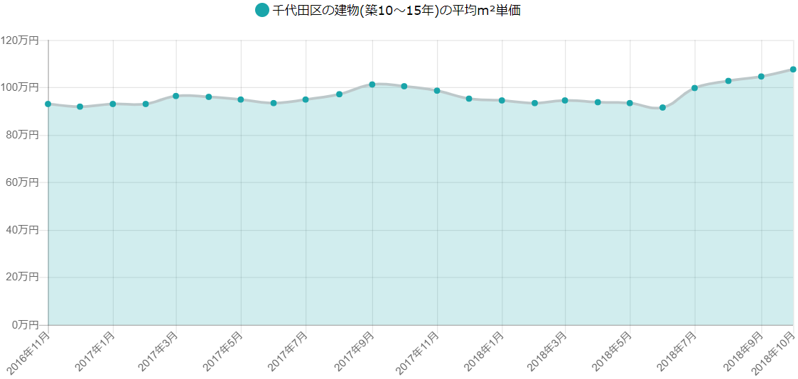
物件4

Slide 24
物件4
市价评估
该楼报价3.68亿円
该地域每平方单价约110万円、建筑面积195.9平方米，预想市价2.155亿円

Slide 25
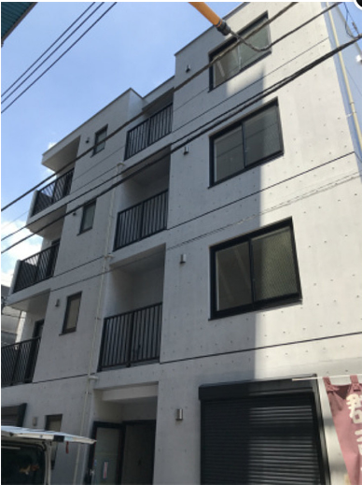
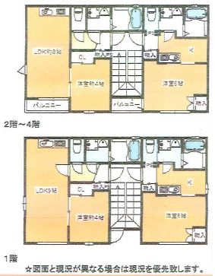
物件５

Slide 26
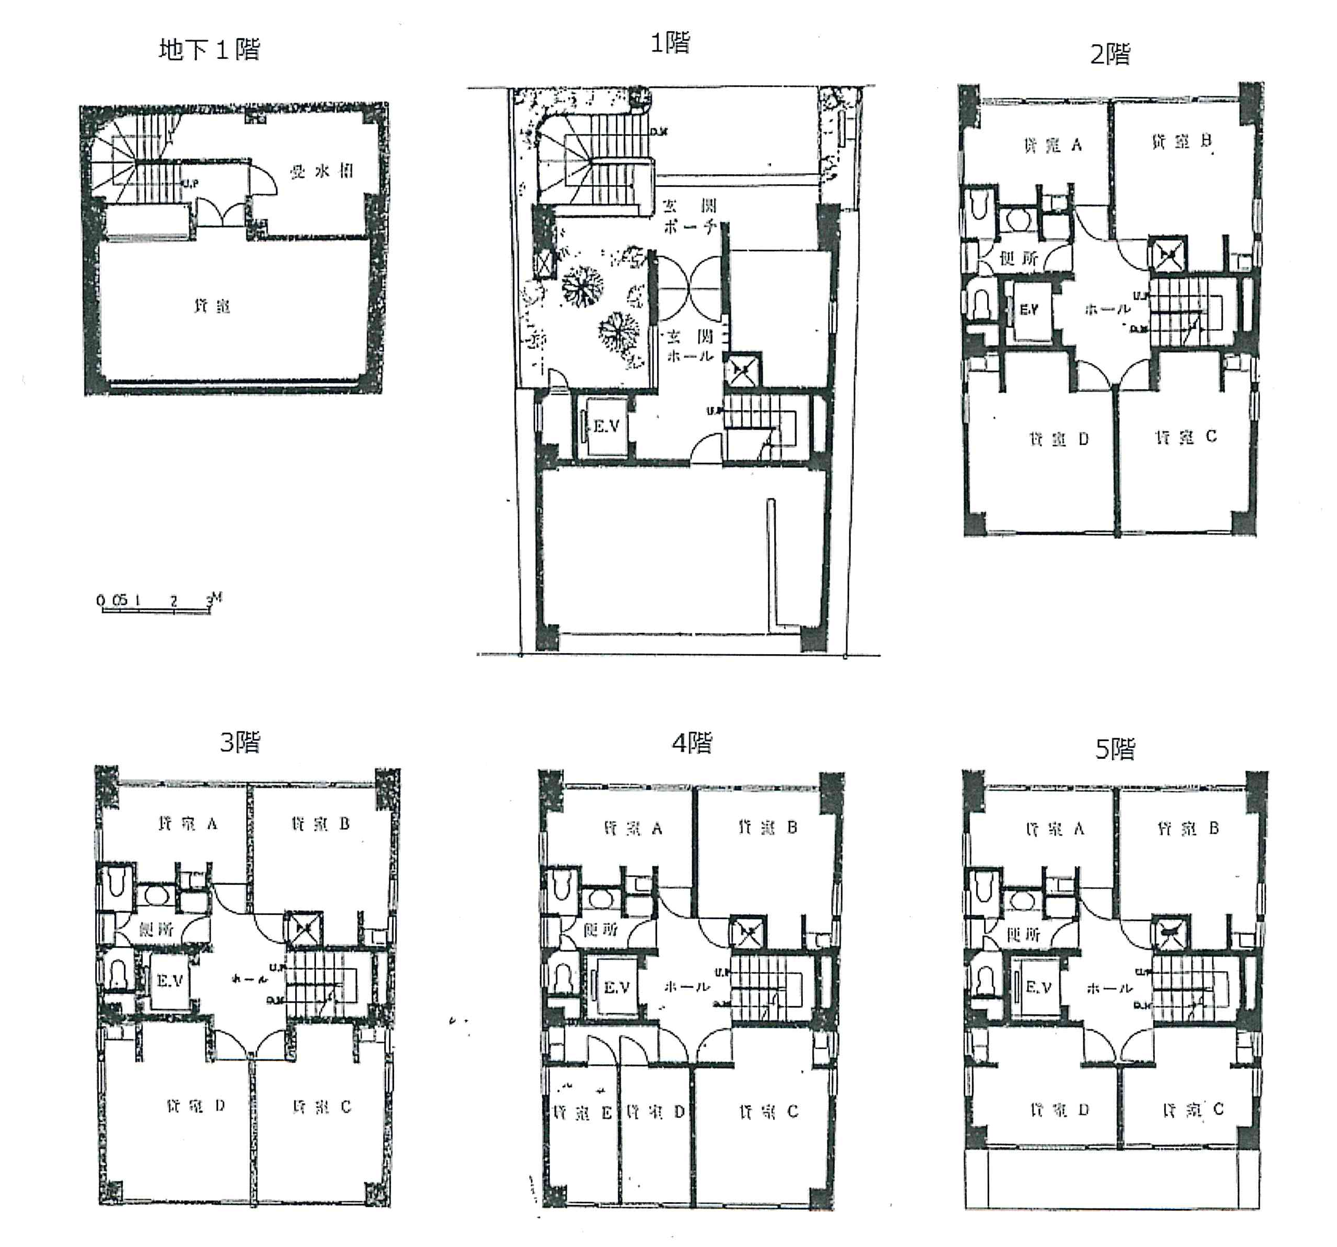
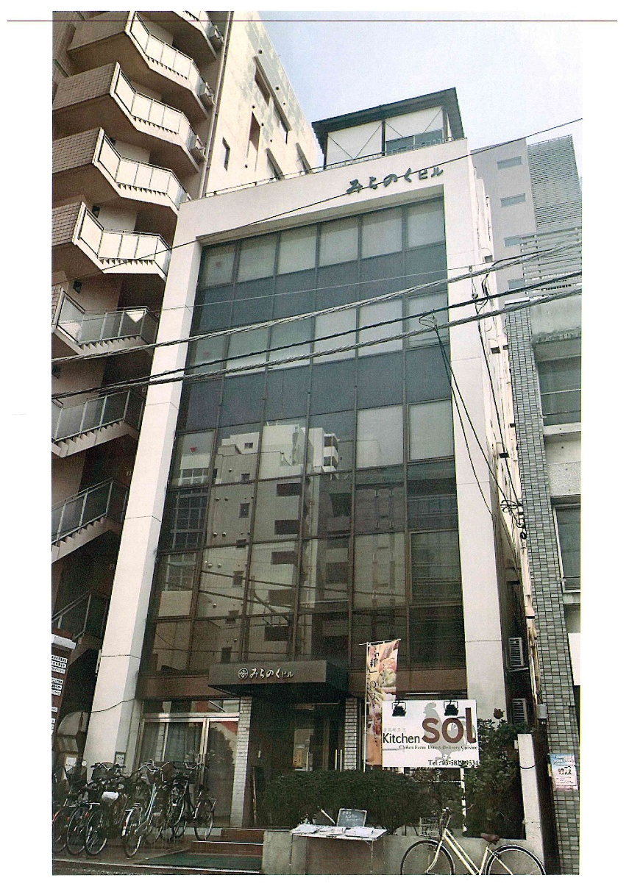
物件６

Slide 27
案例分析（东京）：新宿

Slide 28
情报搜集中

Slide 29
案例分析（东京） ：池袋

Slide 30
情报搜集中

Slide 31
参考文献
日本政府白皮书
观光厅
交通国土省
不动产协会
不动产行情趋势图

Slide 32
Thank you！

